Slide 1
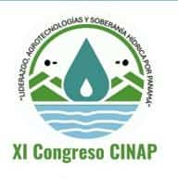
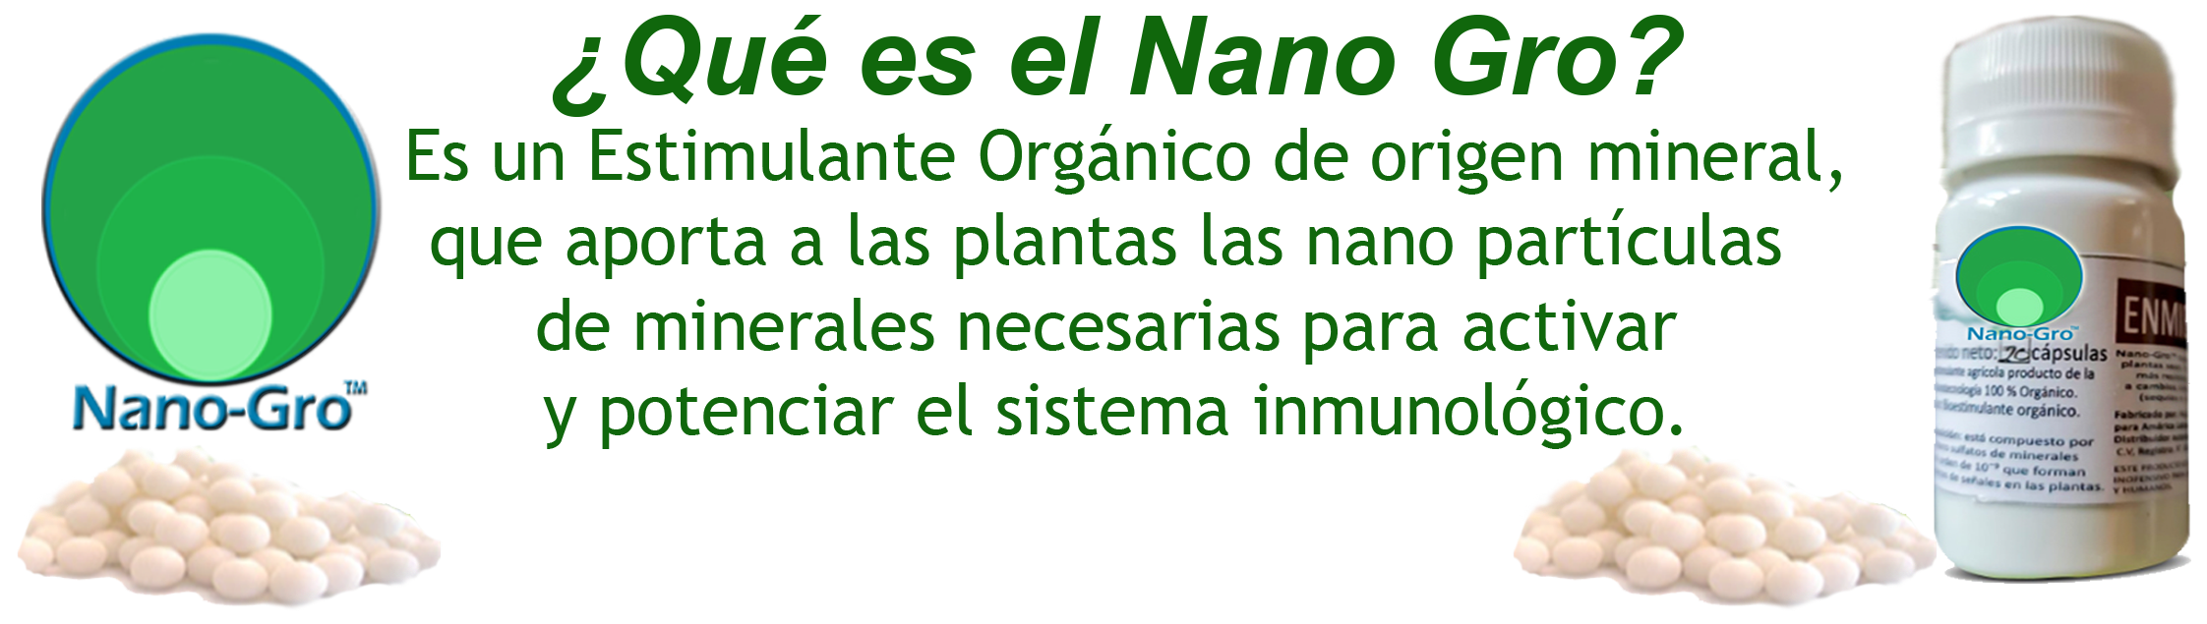
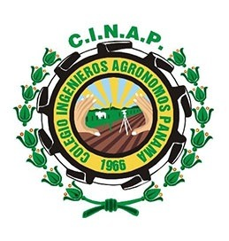
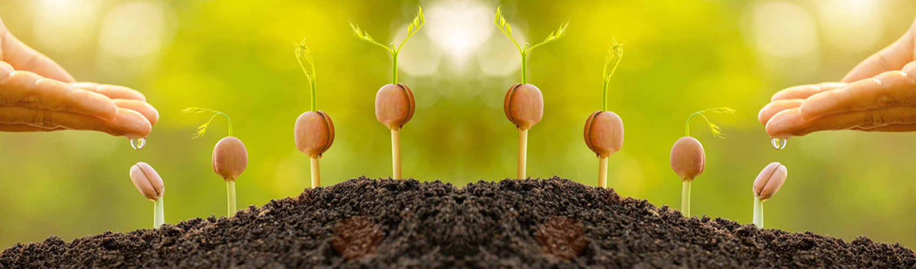
LA NANOTECNOLOGÍA Y EL CAMBIO DE CONCEPTOS
EN LA AGRICULTURA ACTUAL.
Ing. Pedro Pablo Rivero Hayes
Nano Gro Panamá.
+ 503 7909 3724; + 507 6550 6127. Mail: pphayes2013@yahoo.es

Slide 2
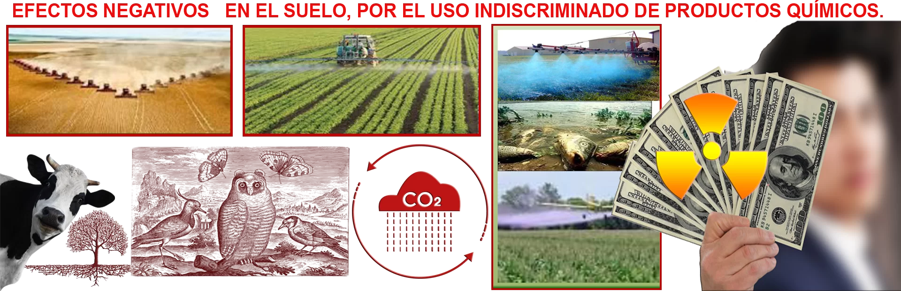
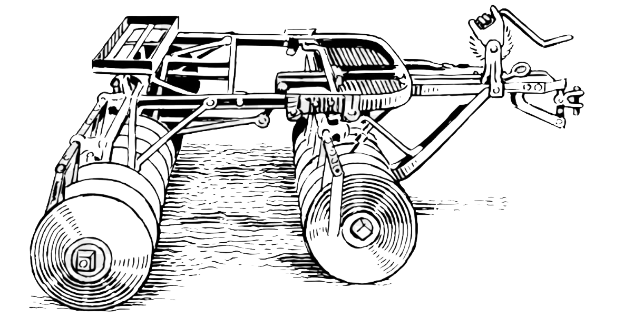
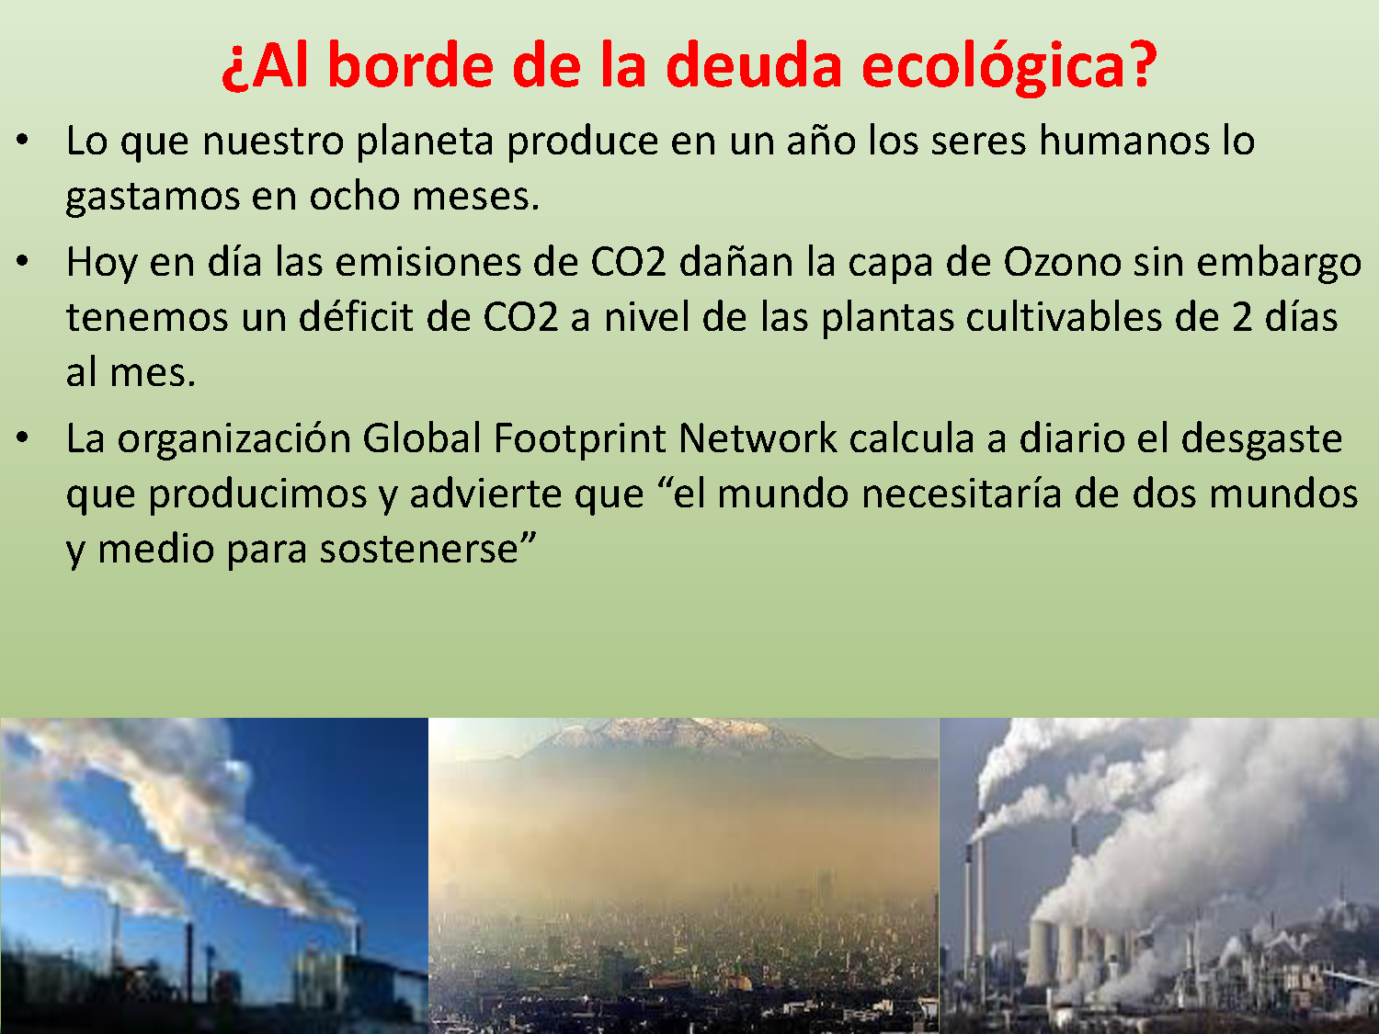
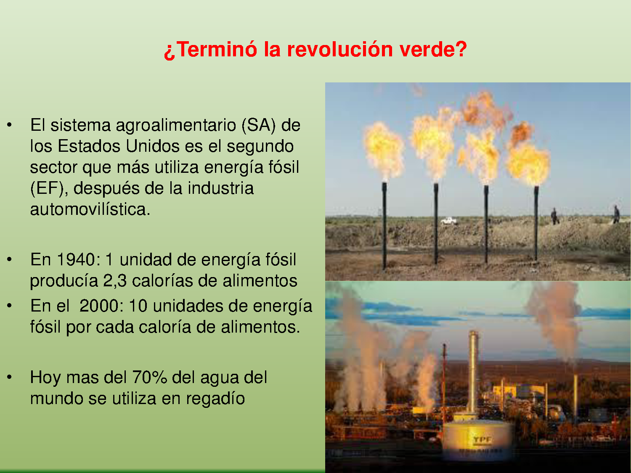

La agricultura convencional, basada en el uso intensivo de agroquímicos y prácticas de labranza agresivas, ha tenido un impacto significativo en los suelos y el medio ambiente.

Slide 3
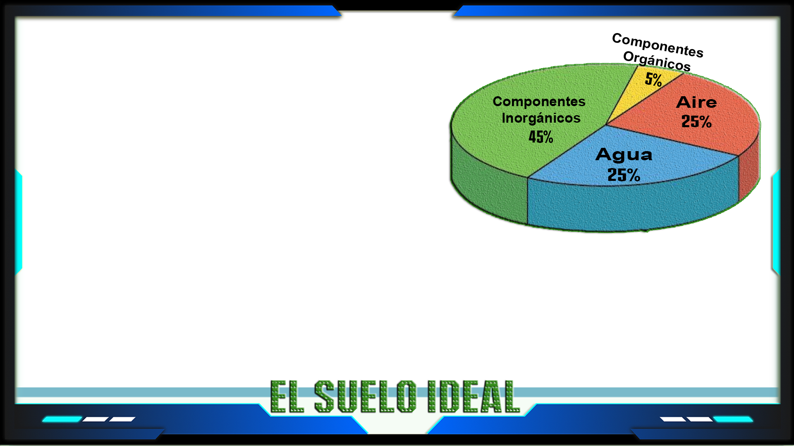
ELEMENTOS QUE CONFORMAN UN SUELO IDEAL
2 A 5% DE MATERIA ORGÁNICA
45 A 48% DE PARTÍCULAS MINERALES
25% DE AIRE
25% DE AGUA

Slide 4
Análisis Sistémico de la Agricultura.
La Agricultura es un Sistema sustentado e interrelacionado con otros sistemas, los cuales juegan un rol muy importante y decisivo en la producción agrícola final.
Materia Orgánica
Comunicación de las plantas
(Cadenas electroquímicas)
Plantas
Suelo Agrícola
Minerales
Microorganismos

Slide 5
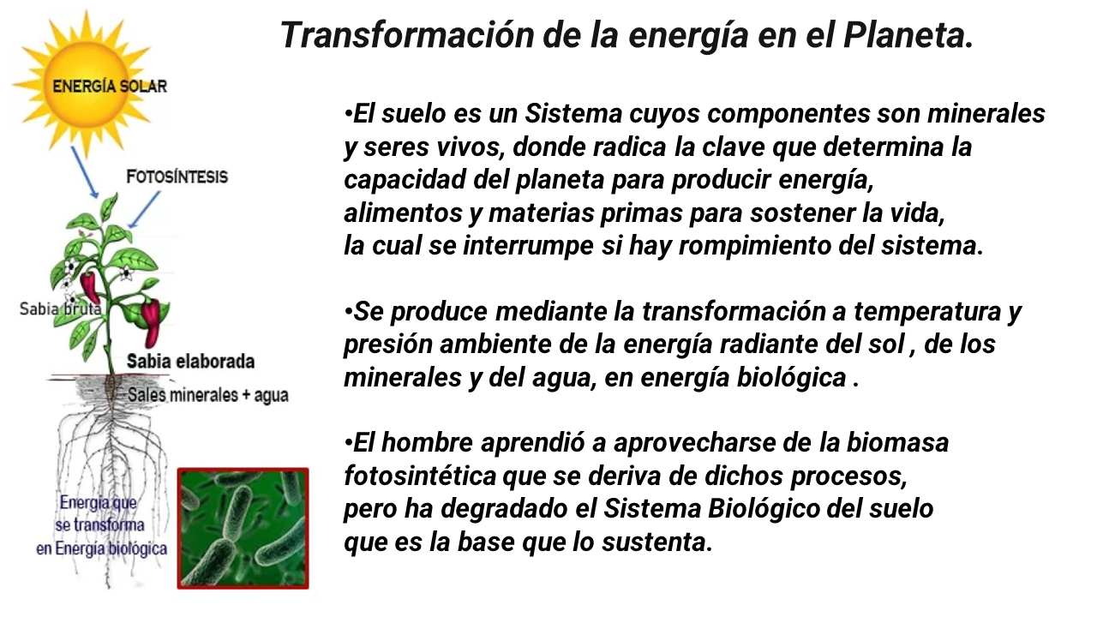

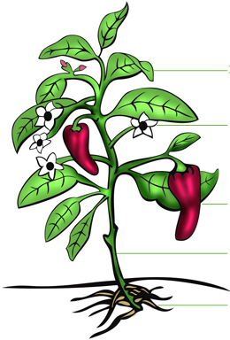
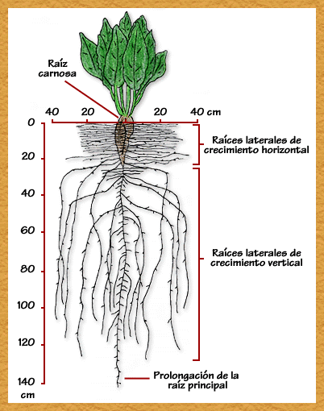
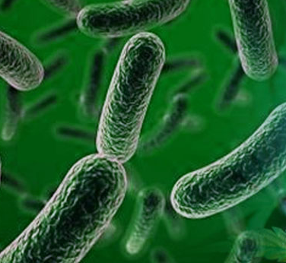
Transformación de la energía en el Planeta.
El suelo es el cimiento de nuestra civilización.
Al igual que un organismo vivo, el suelo necesita ser cuidado y nutrido.
Sin embargo, las prácticas agrícolas convencionales han debilitado este sistema vital.
Es hora de adoptar prácticas sostenibles que regeneren nuestros suelos y garanticen la seguridad alimentaria para las futuras generaciones.
El hombre aprendió a aprovecharse de la biomasa fotosintética que se deriva de dichos procesos, pero ha degradado el Sistema Biológico del suelo que es la base que lo sustenta.
Energía solar
SOL
Fotosíntesis
Sabia elaborada
Sabia bruta
Sales minerales + agua
Energía que se transforma en Energía biológica

Slide 6
FACTORES QUE LIMITAN LA PRODUCTIVIDAD EN LA AGRICULTURA ACTUAL
Los niveles de productividad que se alcanzan hoy en los países menos desarrollados están muy por debajo de la media mundial producto a varios factores:
● Uso indiscriminado de agroquímicos por encima de las necesidades de los cultivos.
● Elevada Erosión de los suelos por malas prácticas de preparación de suelos.
● Desmineralización de los suelos agrícolas debido a la continuada
extracción de cosechas sin devolver al suelo los minerales
esquilmados durante mucho tiempo.
1.Insuficiente absorción de nutrientes ( entre el 30 -35 % de absorción).
2. Poca resistencia a la sequía. (estrés hídrico en corto tiempo)
3. Perdida de la barrera protectora a las raíces provocando Invasiones de microorganismos patógenos.
4. Acame frecuente en los cultivos ( Caña, maíz, arroz, etc.)
Altas dosis de agroquímicos
Eliminación de la Microflora del suelo (Microorganismos)
Debilitamiento del sistema radicular
Elevada erosión y compactación de los suelos agrícolas.
Desmineralización de los suelos

Slide 7
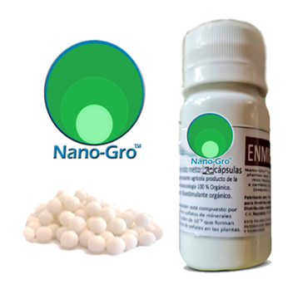
El objetivo de nuestra exposición es presentar una tecnología que activa las vías electroquímicas de comunicación intracelular desarrolladas a través de millones de años de evolución entre las plantas y los microorganismos del suelo que se interrumpen por la desmineralización de los suelos agrícolas.
"Nano Gro es un producto resultado de la Nanotecnología aplicado a la Agricultura, es una solución que devuelve a los cultivos las vías de comunicación desarrolladas durante millones de años y que ayuda a aumentar la producción, mejorar la calidad de tus cultivos y reducir el impacto ambiental.

Slide 8
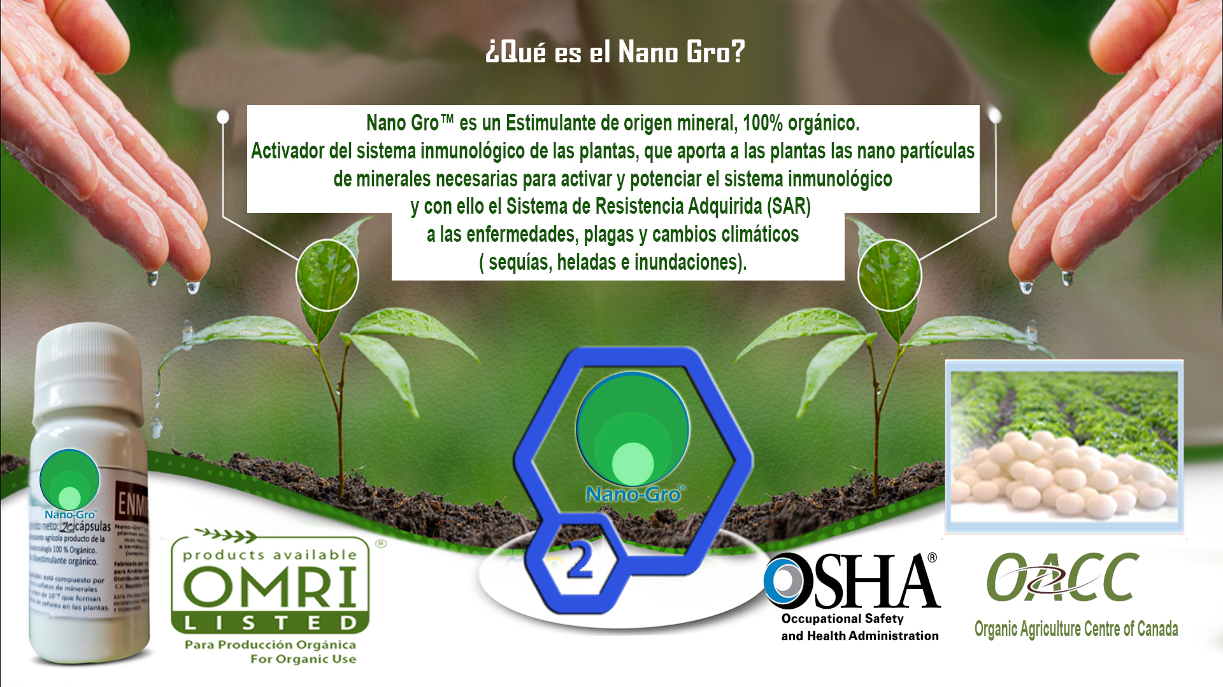

¿Que es el Nano Gro?
Nano Gro™ es un Estimulante 100 % Orgánico, que aporta a las plantas las nano partículas de minerales necesarias para activar y potenciar el sistema inmunológico.
Es un producto resultado de la Nano Tecnología, compuesto de pequeñas trazas de una billonésima parte de Nano Sulfatos de diferentes elementos minerales, que de forma natural debían encontrarse en el suelo, en concentraciones de 10⁻⁹ y que en las dosis exactas son los encargados de formar las cadenas de comunicación electroquímica para restablecer el sistema de señales en las plantas.
Nano Gro™ es una capsula muy pequeña de azúcar grado farmacéutico con una mezcla de ingredientes activos que se disuelven en agua para su aplicación en semillas antes de sembrar, o a las plantas en aplicación foliar;
también se puede aplicar directamente al suelo para que entre en contacto con la raíz.
El método utilizado por el Nano Gro es revolucionario, actuando como un mensajero activa los canales de comunicación que han desarrollado las plantas en su evolución durante millones de años para hacer llegar un mensaje hasta la matriz de la raíz o de la semilla y alerta a la planta de estrés nutricionales, hídricos y de ataques de plagas, produciendo una respuesta sistémica y activando los mecanismos de crecimiento y defensa de las mismas, haciendo recurrencia para ello a su memoria genética extrayendo genes de resistencia adquirida ante estas amenazas.
NOTA : El Nano Gro se puede utilizar en todo tipo de agricultura, es compatible con cualquier insumo de Nutrición y/o Protección. No es recomendable aplicar con herbicidas.

Slide 9
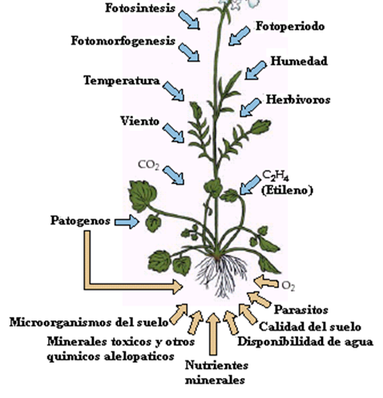
Las plantas son capaces de comunicarse de manera sofisticada
"Las plantas, a pesar de ser inmóviles,. Utilizan tanto señales químicas como eléctricas para coordinar diversas funciones, desde el crecimiento hasta la defensa contra plagas. Estos procesos de comunicación dependen en gran medida de la presencia de minerales esenciales, que actúan como cofactores enzimáticos.
Sin embargo, en los suelos agrícolas, la extracción constante de cultivos y la no remineralización ha llevado a una deficiencia de estos minerales esenciales. Esta falta de nutrientes minerales impide que las plantas completen sus ciclos de comunicación, además de no poner en funcionamiento sus motores de compensación (Producción de fitohormonas, Brasinoesteroides, extracción del SAR, perdida del sensor de asimilación de nutrientes, etc.) lo que se traduce en un crecimiento más lento, una menor resistencia a plagas y enfermedades y por tanto a una producción reducida y mayores gastos en insumos.
Nano Gro, al devolver la comunicación intracelular de las plantas con los microrganismos del suelo, reestablecen y potencian su crecimiento, protección y desarrollo.

Slide 10
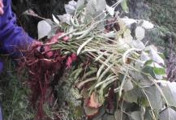
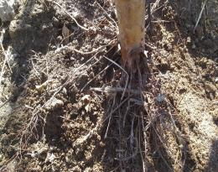
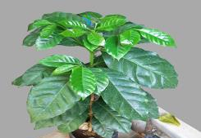
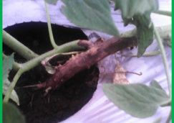
Efectos de la aplicación de Nano Gro™ en los cultivos
Maximiza los 3 mecanismos naturales de las plantas:
1. Absorción radicular.
2. Absorción foliar.
3. Sistema Inmunológico.

Slide 11

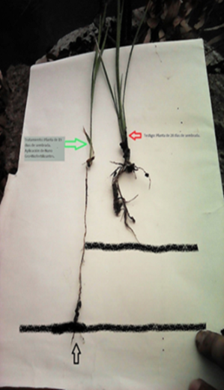
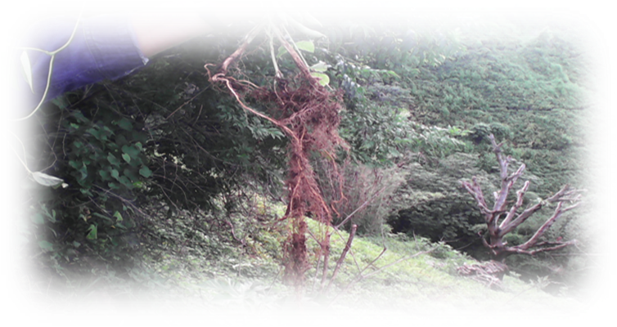
Efecto del Nano Gro ™ en la profundización de las raíces y su interacción con los microorganismos del suelo.
Cuando la señal dada por el Nano Gro™ llega hasta la matriz de la raíz se producen varios procesos en el suelo:
1. Comienza un proceso de profundización de raíces con el objetivo de la absorción de minerales especiales e indicados según la especie y/o variedad para reproducirse y perpetuar la especie, manteniendo inalterable las características genética de la variedad.
2. El aumento de la Rizosfera de la raíz estimula el sistema de intercambio electroestático de iones (“Capacidad de Intercambio Catiónico”) entre el suelo y las extensiones radiculares, mejorando la eficiencia de la absorción de nutrientes y emitiendo exudados y secreciones carbonadas y azucaradas que atraen a los microorganismos benéficos y ataca a los patógenos muchos de ellos alojados en las raíces de las plantas. A partir de ese momento se comienza a crear junto con el saneamiento de la materia orgánica una “zona de confort” que propician una mejor colonización y accionar de los microrganismos benéficos, aumentando la eficiencia en las aplicaciones de microorganismos benéficos al suelo.

Slide 12
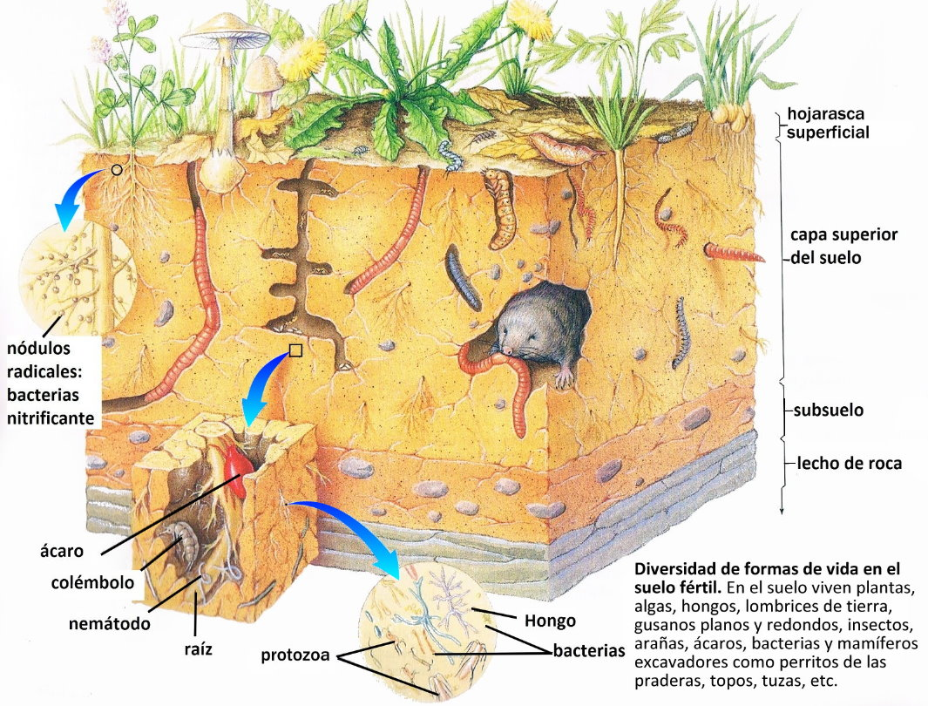
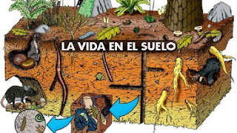
Incidencia del Uso del Nano Gro™ en el beneficio de la vida del suelo y de los cultivos.
Nano Gro™: Activa la vida en el suelo y las plantas al aumentar la rizosfera y con ella el intercambio catiónico.
Cuando Nano Gro™ llega a las raíces, actúa como una señal que indica a la planta que necesita crecer y absorber los nutrientes necesarios según su desarrollo fenológico, desencadenando una serie de reacciones en la planta y el suelo.
Raíces más fuertes y profundas: Las raíces se extienden en busca de agua y nutrientes ( minerales para especializar células), explorando zonas del suelo antes inaccesibles.
Mayor producción de exudados: Las raíces liberan sustancias que atraen a microorganismos benéficos, como bacterias y hongos micorrízicos, etc. que a su vez ayudan a la planta a absorber nutrientes y a resistir enfermedades.
Mayor absorción foliar: Aumentando la absorción foliar hace que se acelere la fotosíntesis y haya una mayor absorción de nutrientes , acumulación de Carbono en las estructuras celulares y a disposición de los microrganismos.
Fortalecimiento del sistema inmunológico: Nano Gro™ estimula las defensas naturales de la planta al activar la Resistencia Sistémica Adquirida (SAR), haciéndola más resistente a plagas y enfermedades.
Beneficios para el cultivo:
Mayor rendimiento: Gracias a una mejor absorción de nutrientes y agua, las plantas crecen más rápido y producen frutos de mayor calidad.
Acentuamiento de las características genéticas: Las plantas tratadas con Nano Gro™ al especializar células acentúa las características genéticas de las variedades cultivadas expresadas en el tamaño uniforme, color, sabor ( BRIX) y resistencia en anaquel de los frutos agrícolas.
Mayor tolerancia al estrés: Las plantas tratadas con Nano Gro™ son más resistentes a condiciones adversas como la sequía, la salinidad y las temperaturas extremas.
Suelos más saludables: Al estimular la actividad microbiana, Nano Gro™ contribuye a mejorar la salud del suelo a corto, mediano y largo plazo.
Nano Gro™ es una herramienta poderosa para optimizar el crecimiento y desarrollo de las plantas, mejorando la salud del suelo y aumentando la productividad agrícola.

Slide 13

Nano Gro: Calidad y Sostenibilidad Certificadas
Este producto es fabricado en Canadá por la Compañía NG Caribbean y Representado en América Latina por la Empresa Antilles Services & Promotions, cuenta con las Certificaciones Internacionales que avalan su carácter orgánico, en beneficio de la restauración de la huella ecológica dada sus funciones.
Nano Gro es un producto de vanguardia que ha obtenido las certificaciones más prestigiosas a nivel internacional, garantizando su calidad y compromiso con la agricultura orgánica y sostenible.
Su proceso de manufactura está avalado y Certificado por las siguientes Normas:
1. OSHA: Nuestra producción cumple con los más altos estándares de seguridad laboral, garantizando un entorno de trabajo seguro para nuestros empleados.
2 OACC: El Centro de Agricultura Orgánica de Canadá certifica que Nano Gro cumple con los rigurosos estándares de la agricultura orgánica, lo que significa que no contiene sustancias sintéticas y se produce de manera respetuosa con el medio ambiente.
3. OMRI: El Instituto de Revisión de Materiales Orgánicos de Estados Unidos también certifica que Nano Gro es apto para la agricultura orgánica, lo que garantiza su calidad y seguridad.
4. ISO 9001:2000. Esta certificación internacional asegura que nuestros procesos de producción cumplen con los más altos estándares de calidad y eficiencia.
5. GMP: Nuestras buenas prácticas de manufactura garantizan la calidad y la seguridad de nuestro producto en cada etapa del proceso de producción.

Slide 14
"Nano Gro: Validado por expertos en América Latina. Nuestra tecnología ha sido probada en diversas condiciones agrícolas y cuenta con el respaldo de centros de investigación, universidades y productores.“
Las validaciones de Nano Gro en América Latina han involucrado a una amplia gama de instituciones y actores clave del sector agrícola. Esto sugiere que:
Amplio alcance: Las pruebas y validaciones se han llevado a cabo en diversos entornos agrícolas y con diferentes cultivos.
Colaboración institucional: Ha existido una colaboración estrecha entre diferentes entidades como centros de investigación, universidades, empresas y productores.
Diversidad de actores: Se ha involucrado a una amplia gama de actores, desde grandes empresas hasta pequeños productores, lo que brinda mayor credibilidad a los resultados obtenidos. involucran a Centros de Investigación, Universidades Agrarias, Escuelas de Agricultura, Ingenios Azucareros, Cooperativas Agropecuarias, ONG, Empresarios Agrícolas y Productores independientes.
Beneficios de estas validaciones:
Mayor credibilidad: La participación de diversas instituciones refuerza la credibilidad de los resultados obtenidos con Nano Gro.
Adaptabilidad a diferentes condiciones: Las pruebas realizadas en diferentes regiones y con diversos cultivos demuestran la versatilidad de Nano Gro y su capacidad para adaptarse a diferentes condiciones agronómicas.
Sostenibilidad: La participación de organizaciones enfocadas en la agricultura sostenible indica un compromiso con prácticas agrícolas más respetuosas con el medio ambiente.

Slide 15
Validaciones en América Latina.
MEXICO Y CENTRO AMÉRICA
MÉXICO: Maíz, Frijol, Sorgo, Fresas, Aguacate, Cítricos, Café, Caña de azúcar, Espárragos, Papayas, etc.
CUBA: Validaciones en el INIFAT ( Instituto de Investigaciones Fundamentales en Agricultura Tropical de Cuba) en Hortalizas, Papaya y Leguminosas.
GUATEMALA: Validaciones en Ejote Francés y otras leguminosas en la Universidad de El Valle. Bananos y Plátanos plantaciones de productores para Chiquita Bananos.
HONDURAS : Maíz, Frijol, Melón, Sandía, Chile Dulce, Tomate, Calabaza, Okra, Caña, Café, Tabaco, Cítricos , Frutales, Palma de Aceite y Forestales.
NICARAGUA: Validaciones en Café, Hortalizas, Caña de azúcar, Arroz, Papa, Cebolla, Plátanos, Bananos, Frutales, Sorgo, etc.
COSTA RICA: Pastos, hortalizas ( repollos, zanahorias, etc).

Slide 16

Nano Gro es una herramienta poderosa para mejorar la salud y productividad de los cultivos, al tiempo que reducen cada vez mas la dependencia de utilizar productos químicos los cuales disminuyen hasta desaparecer con el tiempo. Es una solución sostenible y rentable para los agricultores que buscan maximizar sus rendimientos y minimizar su impacto ambiental.
Nano Gro™: La revolución en la nutrición y sanidad de las plantas.
RESUMEN
Nano Gro™ actúa a nivel celular, mejorando la comunicación entre los microorganismos del suelo y las diferentes partes de la planta optimizando los procesos fisiológicos. Las nanopartículas de Nano Gro™ en una concentración exacta activan los canales o vías de comunicación de las plantas potenciando todos los motores de compensación que utilizan estas para sus funciones vitales. Además, estimulan la producción de sustancias que fortalecen las defensas naturales de la planta y atraen a los microorganismos benéficos.
Activación del sensor de asimilación de las plantas: Al recuperar las vías de comunicación con los microorganismos del suelo la planta solicita a través de señales los nutrientes necesarios en cada momento de su desarrollo fenológico.
Mayor absorción de nutrientes: Las nanopartículas de Nano Gro facilitan la absorción de nutrientes esenciales por parte de las plantas, tanto a través de las raíces como de las hojas. Esto se traduce en un crecimiento más vigoroso y una mayor producción.
Fortalecimiento del sistema inmunológico: Nano Gro estimula las defensas naturales de las plantas, haciéndolas más resistentes a enfermedades y plagas.
Mejora de la tolerancia al estrés: Las plantas tratadas con Nano Gro son más resistentes a condiciones adversas como la sequía, las inundaciones, el frío y la salinidad.
Mayor eficiencia en el uso del agua: Nano Gro ayuda a las plantas a utilizar el agua de manera más eficiente, lo que es especialmente beneficioso en regiones con escasez hídrica. La planta extrae genes de resistencia a sequía.
Aumento de la producción: Gracias a una mejor nutrición y un mayor vigor, las plantas tratadas con Nano Gro producen cosechas más abundantes y de mejor calidad.

Slide 17
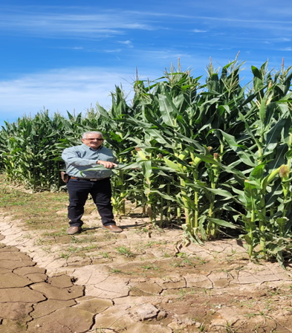
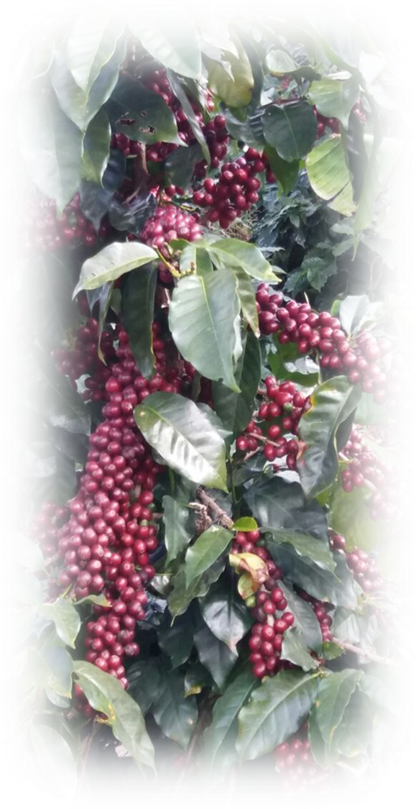
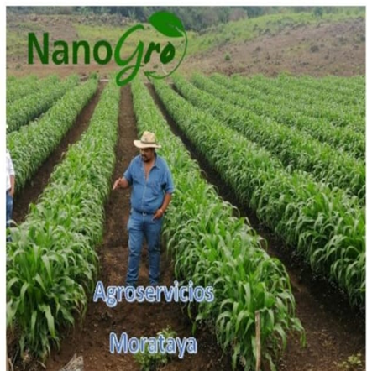
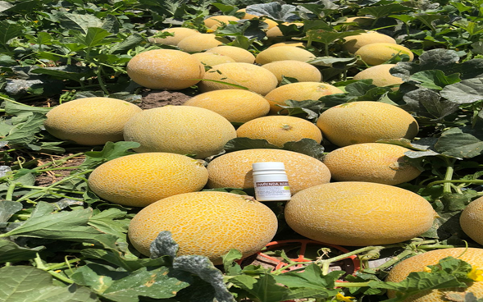
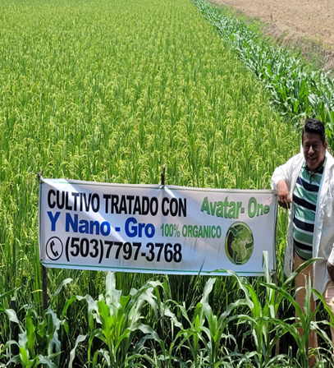
Beneficios para el agricultor:
Confianza: Al elegir Nano Gro™, los agricultores pueden estar seguros de que están utilizando un producto de alta calidad y seguro para el medio ambiente.
Sostenibilidad: Nano Gro contribuye a una agricultura más sostenible, reduciendo el uso de productos químicos y mejorando la salud del suelo y del medio ambiente .
Mayor rentabilidad: Al mejorar la calidad y la cantidad de las cosechas, Nano Gro puede aumentar los ingresos de los agricultores.
Nano Gro™ es un producto innovador y confiable que cumple con los más altos estándares de calidad y sostenibilidad. Al elegir Nano Gro, los agricultores están invirtiendo en el futuro de sus cultivos y en un planeta más sano.

Slide 18
Agradecemos Colegio de Ingenieros Agrónomos de Panamá y a su Presidente Melquiades Mojica por la invitación y la posibilidad de presentar ante ustedes actores principales de la Agricultura en la Republica de Panamá, una nueva tecnología que revoluciona el agro con una propuesta de la Nanotecnología 100 % segura e inocua y que ayudará mucho en optimizar recursos y riesgos para el medio ambiente y al hombre directamente como parte de éste. A la Secretaria del Congreso Dianeth Silgado Torres por su esmerada atención y trasmisión de la invitación a este Congreso.
Agradecimientos también para la Empresa Nano Gro Panamá Representada por la Sra Beatrice Atie y sus colaboradores y para la la Sra. Ada Pinzón impulsadoras e incansables defensoras del bienestar del campo y de los productores y productoras.
Un reconocimiento a las productoras y productores que desde el año 2019 utilizan esta tecnología en sus cultivos con excelentes resultados.

Slide 19
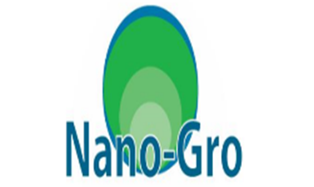
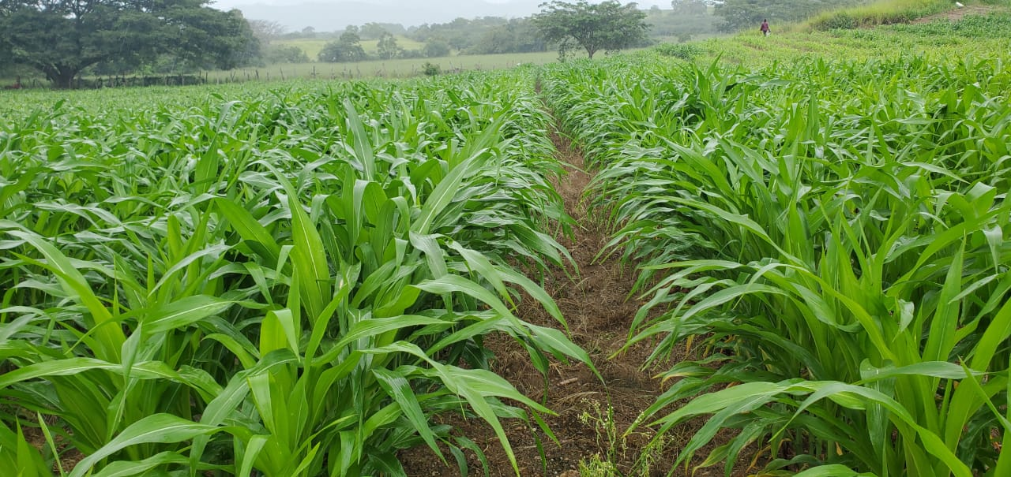




MUCHAS GRACIAS

Slide 20
¡Gracias por su atención!
En esta lámina, que es la última, puede incluir fotografías, reflexiones de algún referente importante. Queda a libre criterio de lo que el conferencista desee plasmar como mensaje final.

